Slide 1
APLICACIONES HIBRIDAS
Y sitios web

Slide 2

Aplicaciones hibridas
Las aplicaciones hibridas se caracterizan ya que no son aplicaciones realmente nativas son WebView y estas están combinadas con
HTML
CSS
JS

Slide 3
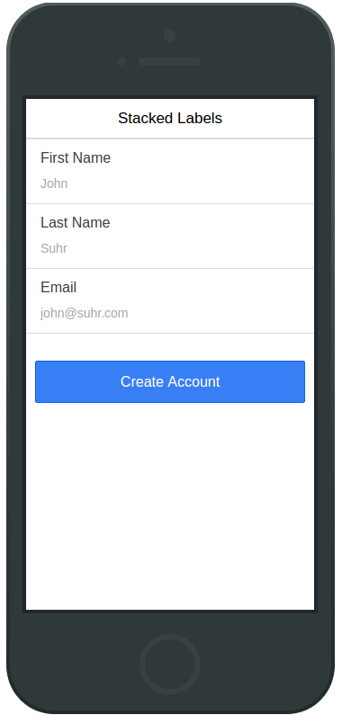
Ejemplo de aplicaciones hibridas
con multitud de elementos de front-end reutilizables y personalizables, que permiten desarrollar una interfaz de usuario relativamente rápido, como por ejemplo encabezados, pies de página, botones de diferentes tamaños y estilos, listas, avatares, tarjetas, formularios, entradas, casillas de verificación, pestañas y muchos más.
Ejemplo de dos componentes CSS, etiquetas de entrada de texto y botón.

Slide 4
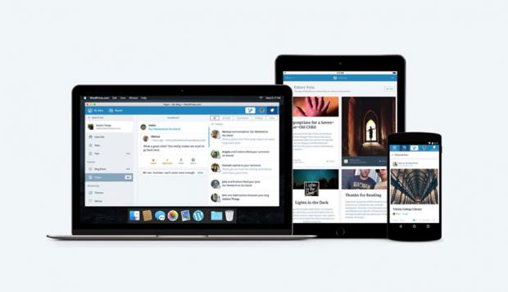
Sitios web
Una página web, o página electrónica, página digital, o ciberpágina1​2​ es un documento o información electrónica capaz de contener texto, sonido, vídeo, programas, enlaces, imágenes y muchas otras cosas, adaptada para la llamada World Wide Web (WWW) y que puede ser accedida mediante un navegador web. Esta información se encuentra generalmente en formato HTML o XHTML, y puede proporcionar acceso a otras páginas web mediante enlaces de hipertexto. Frecuentemente también incluyen otros recursos como pueden ser hojas de estilo en cascada, guiones (scripts), imágenes digitales, entre otros.

Slide 5
Creacion y edición de sitio web
La manera más simple de crear páginas web consiste en utilizar un simple editor de texto como, por ejemplo, Notepad++ y editar directamente el código HTML más las hojas de estilo. Es la manera en la que en los inicios de Internet se creaban la mayoría de las páginas web.

